Slide 1
Bayesian Network 이해
참고 자료 :
A Brief Introduction to Graphical Models and Bayesian Networks
By Kevin Murphy, 1998.

Slide 2
정의
Bayesian Network는
"확률 이론과 그래픽 이론의 결합으로 이루어진 그래픽 모델(Graphical Models)"
이라고 짧게 표현될 수 있다.
-> uncertainty와 complexity 문제 해결의 tool 제공

Slide 3
그래픽 모델은 modularity를 근간으로 한다!
-> 그래픽 모델의 기본적 아이디어는 복잡한 시스템을 간단한 모듈로서 쪼개고 합치는 식의 구성. 이를 그래프적으로 표현이 가능하다는 특징이 있다.
모듈들이 어떻게 서로 연관성을 가지는지를 확률적 이론에 기반하여 표현이 가능하며, 하나의 모듈은 노드(Node)로 표현, 모듈간의 관계는 호(Arc)로 표현.

Slide 4
즉, Probabilistic graphical model
-> 각 노드가 random var를 나타냄.
-> (lack of) arc는 conditional independence assumption을 나타냄.
-> joint probability distribution을 압축적으로 나타낼 수 있음.
Arc가 undirected인 graphical model은 Markov Network라 하는데 우리의 관심사가 아님.
Arc가 directed & Acyclic 한 graphical model(DAG)이 Bayesian Network가 우리의 관심사

Slide 5
-> 여러 관측된 사건과 관측되지 않은 사건 간의 조건부 독립관계를 여러가지로 모델링하여 주어진 사건(관측된 사건)에 관해 가장 잘 예측하는 게 BN!
-> BN에서 conditional independence는 화살표 방향성도 고려! 연결성 뿐만 아니라…
-> arc from A to B ? A causes B!
(그래프 구조를 만드는 데 쓰일 수 있음)
-> BN을 만들려면 graph structure 뿐만 아니라 해당 모델의 parameter도 필요.
-> For a directed model, we must specify the Conditional Probability Distribution(CPD), var가 discrete면 table(CPT)로 만들 수 있음. 각 child node table의 value 들은 부모들의 value의 각각의 조합으로…

Slide 6
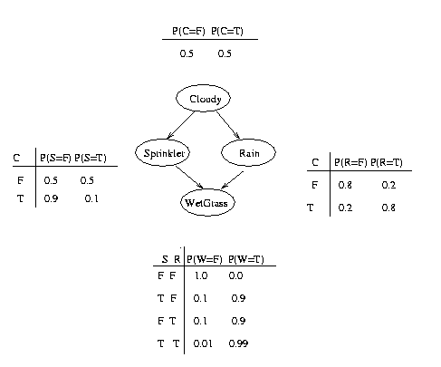
잔디(Wet Grass)가 젖을 경우는 스프린클러(Sprinkler)가 동작하거나 비가 오거나의 경우를 BN으로 표현한 것이다. 아래 예에서 "날씨가 흐릴 때 비가 올 확률", 즉 P(R=T| C=T) = 0.8이다.

Slide 7
어떤 상황을 BN으로 구성하기 위해서는 위와 같은 경우처럼,
1. 시스템을 표현할 수 있는 노드 구성 2. 노드와의 연결성 (Arc 구성) 3. 확률 테이블(CPT) 구성
이 필요하다.

Slide 8
단, 중요한 사실은 노드간의 조건부 독립(Conditional Indendence)의 특성을 부여하면서 구성해야 된다는 사실이다. 위의 예에서는 스프린쿨러(S)가 동작할 경우와 비가 올 경우(R)는 흐린날(C)이라는 조건에서 서로 조건부 독립이다. 조건부 독립은 joint를 좀 더 compact하게 표현 가능케 한다.
위와 같은 BN이 구성되면, "잔디가 젖었을 때(W), 스프린쿨러(S)가 동작하였을 확률"을 아래 식처럼 직접 계산할 수 있다. CPT에 직접적으로 표현이 되지 않았지만, 추론이라는 Method에 의해 표현(계산, 추측, 추론)될 수 있는 것이다.
다른 모든 경우도 수식으로 계산이 가능한 것이다. 하나 더 추가할 개념은 여기서 W가 Evidence가 되고 S가 Query가 되는 셈이며( 잔디가 젖었다는 사실을 알고, 그에 상응하는 S의 확률을 쿼리), 이런 식의 계산을 Bottom-up reasoning 이라고 한다.

Slide 9
추론(Inference)
"알고 있는 확률변수를 이용해서 원하는(알고자 하는) 확률값을 구하는 과정“
BN에서는 Casuality(원인 -> 결과)에 따른 확률값은 표현이 되어 있음(CPT). 그런데 앞 장에서와 같이 "잔디가 젖었을 때(W), 스프린쿨러(S)가 동작하였을 확률"은 CPT를 이용해 바로 구할 수는 없음.

Slide 10
즉, Top Down(원인이 결과를 만드는) 확률은 나타나 있는데, Bottom up(결과를 봤을 때 특정 원인이었을) 확률은 우리가 찾아야함.
이 것이 추론(Inference). 즉, 특정원인이었을 확률을 유추하는…

Slide 11
추론은 계산이나 Approximation 방법 등을 이용해서 해야 한다.
물론 어떻게 보면 확률 계산에 불과하지만, 그러한 계산이 노드에 따라서 기하 급수적으로 증가하기 때문에 여러 가지 추론 알고리즘이 있다. (Variable Elimination, Dynamic Programming, Approximation Algorithms 등)

Slide 12
Variable Elimination
기본 생각은 추론을 원하고자 하는 식을 CPT의 Factored Representation으로 표현하는 것.
관계 없는 변수에 대한 경우의 합계 표현으로 가능.
Joint Probability에서 Random variable X, Y가 있고 Y는 Boolean Variable이라고 가정하면, P(X=i) = P(X=i, Y=false) + P(X=i, Y=true) 인 것을 응용.

Slide 13
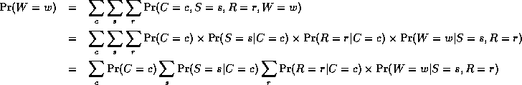
WetGrass(P(W=true))인 확률을 구하기 위해서 위와 같은 단계를 거치면, 결국 CPT에 있는 확률값들을 이용해서 구할 수 있음.
이 방법이 "Variable Elimination“으로 불리는지는 확률값을 구하기 위해서는 Innermost가 우선적으로 구해지고, 그에 따라 Summation 되는 변수(c,s,r) 등이 차례로 구해지는 과정에서 생겼기 때문.

Slide 14
Learning(학습)
주어진 학습 데이타를 이용하여, 그래프의 Topology(structure)를 구성하는 것과 CPT(Conditional Probability Table)을 구성하는 것
그래프의 Topology를 구성하는 것이 CPT를 구성하는 것보다 어려운 작업

Slide 15
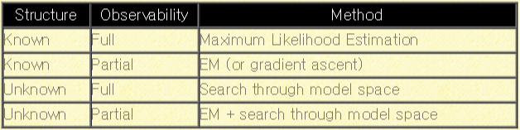
데이터가 누락되어있을 경우 혹은 그래프가 이미 알려져 있냐 아니냐에 따라 learning이 더 힘들 수도 쉬울 수도 있음.
4가지 케이스가 존재.

Slide 16
Structure가 Known이며, 학습 데이터도 Full Observability할 경우
목적은 find the values of the parameters of each CPD which maximizes the likelihood of the training data, which contains N cases.
이와 같은 경우, 그래픽의 구조나 CPT를 구하기 위한 모든 학습 데이터가 주어지기 때문에 단순 Counting으로 추측할 수 있다. 가령 앞의 그림에서 W 노드의 CPT를 구한다고 가정하면, 다음과 같이 Maximum Likelihood Estimation 방법을 이용.

Slide 17
If we have a set of training data, we can just count the number of times the grass is wet when it is raining and the sprinler is on, N(W=1,S=1,R=1), the number of times the grass is wet when it is raining and the sprinkler is off, N(W=1,S=0,R=1), etc. Given these counts (which are the sufficient statistics), we can find the Maximum Likelihood Estimate of the CPT as follows:
N(S=s,R=r) = N(W=0,S=s,R=r) + N(W=1,S=s,R=r).
식을 보면 단순히 Counting만으로 W 노드의 CPT를 구하는 것을 볼 수 있다.(N는 경우의 수)

Slide 18
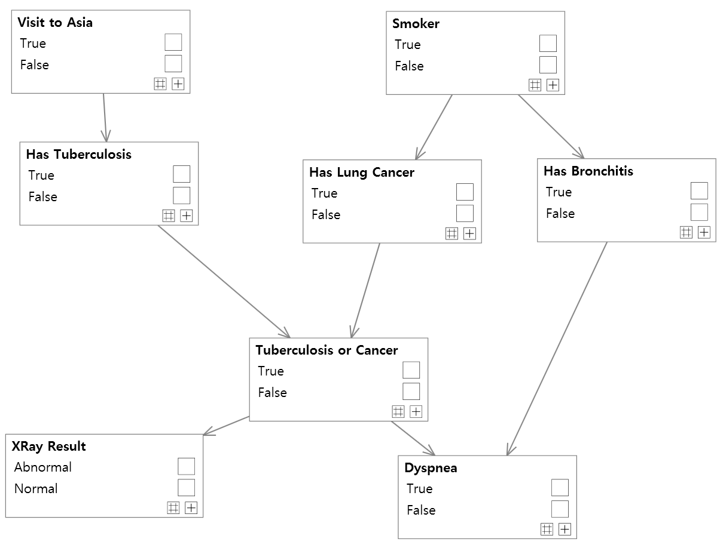
Structure Learning : Asia Network
Asia Network
여러 Classification Problem 중 하나
Sampling data with ‘Relevance Tree Algorithm’
Run K2 algorithm with size = 500, 5000, 15000 and 30000
The structure of network is known as below

Slide 19
Structure Learning : Asia Network
Result(size = 500)
Visit to Asia
Smoker
Has Turberculosis
Has Lung Cancer
Has Bronchitis
Tuberculosis or Cancer
Xray Result
Dyspnea

Slide 20
Structure Learning : Asia Network
Result(size = 5,000)
Visit to Asia
Smoker
Has Turberculosis
Has Lung Cancer
Has Bronchitis
Tuberculosis or Cancer
Xray Result
Dyspnea

Slide 21
Structure Learning : Asia Network
Result(size = 15,000 / 30,000)
Visit to Asia
Smoker
Has Turberculosis
Has Lung Cancer
Has Bronchitis
Tuberculosis or Cancer
Xray Result
Dyspnea
It corresponds to the network we already have!

